Slide 1
İKİNCİ EL EŞYA SİTESİ
Metin eklemek için tıklayın
Ahmet Mustafa Çenberci

Slide 2
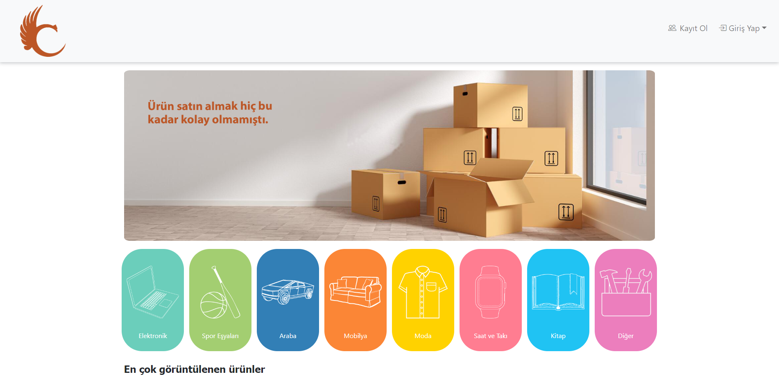
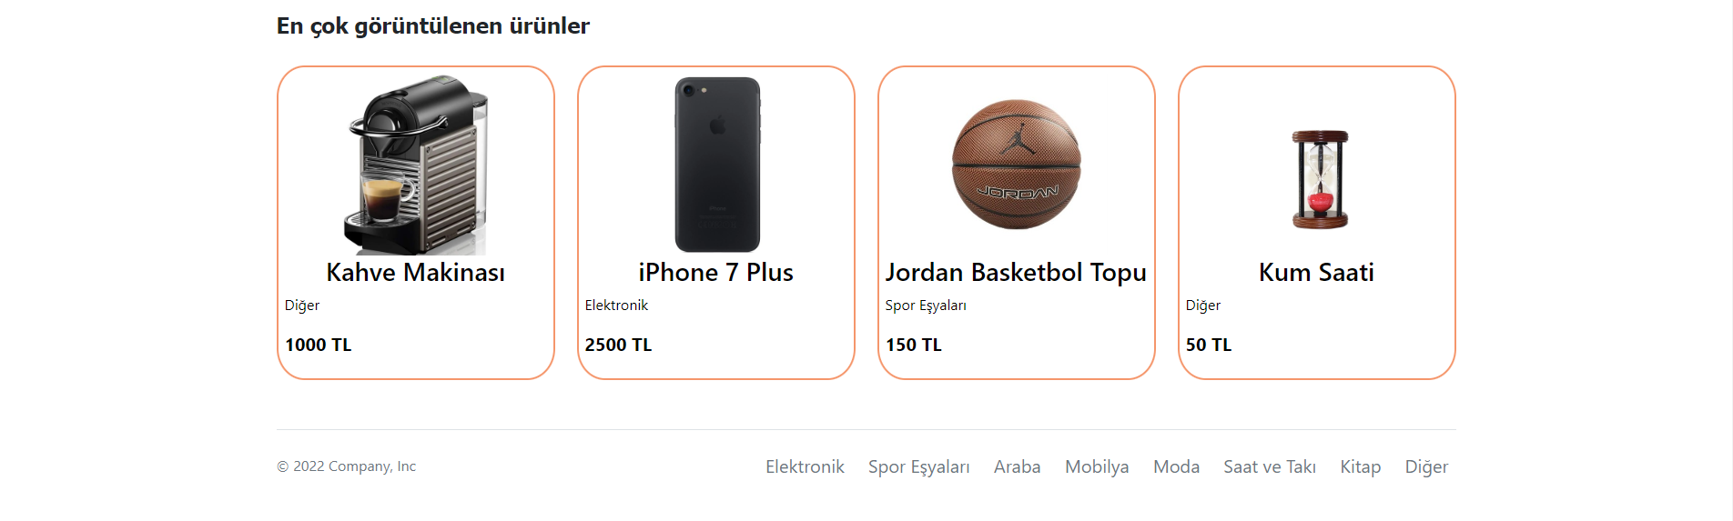
ANA EKRAN
Ana ekranda kategoriler ve en çok görüntülenen 4 ürün yer almakta. Aynı zamanda sağ üstte giriş ekranı ve onun yanında kayıt olabileceğimiz başka bir ekran yer almakta.
Metin eklemek için tıklayın

Slide 3
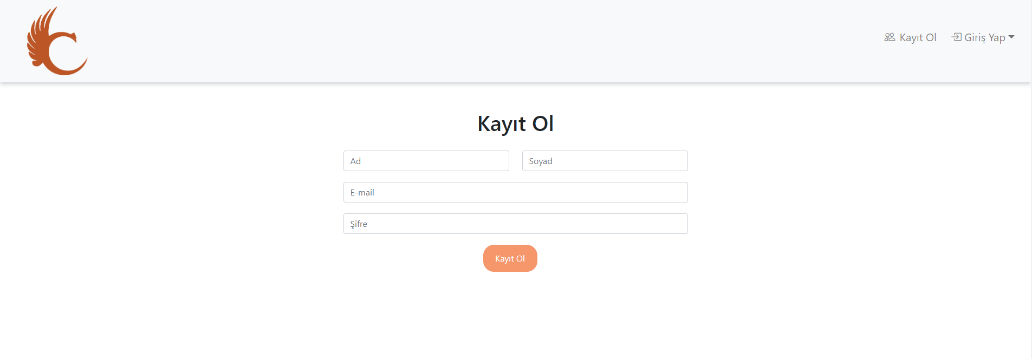
KaYIT EKRANI
Bu ekranda bilgilerinizi girip kayıt olabilirsiniz
Metin eklemek için tıklayın

Slide 4
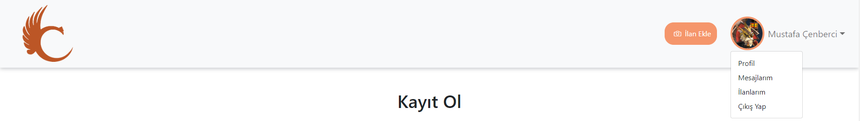
NAVBAR
Giriş yaptıktan sonra navbar bu şekilde değişir. Navbara ilan ekleyebileceğiniz bir buton eklenir ve aynı zamanda profilinizi mesajlarınızı ve ilanlarınızı yönetebileceğiniz bir sayfa bulunur.
Metin eklemek için tıklayın

Slide 5
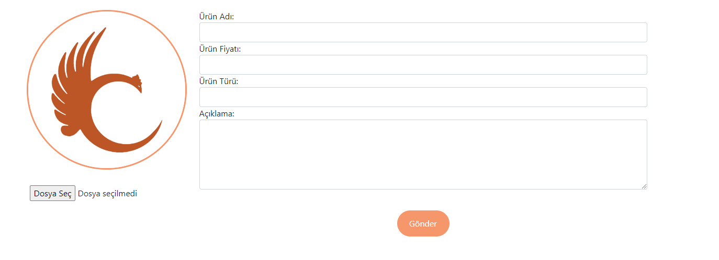
İlan ekleme
Bu sayfadan ilan ekleyebilirsiniz
Metin eklemek için tıklayın

Slide 6
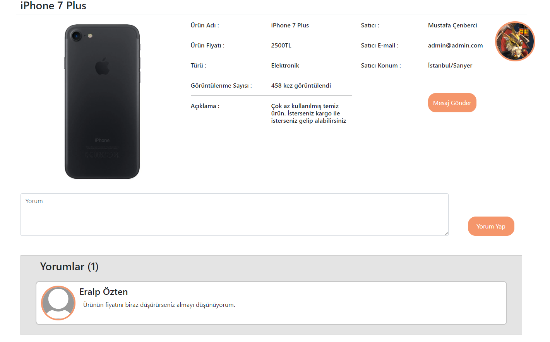
Ürün Görüntüleme
Bu sayfada ürünün bilgilerini ve satıcının bilgilerini daha detaylı görüntüleyebilirsiniz. Ayrıca yorum yapabilir isterseniz satıcıya özel mesaj atabilirsiniz.
Metin eklemek için tıklayın

Slide 7
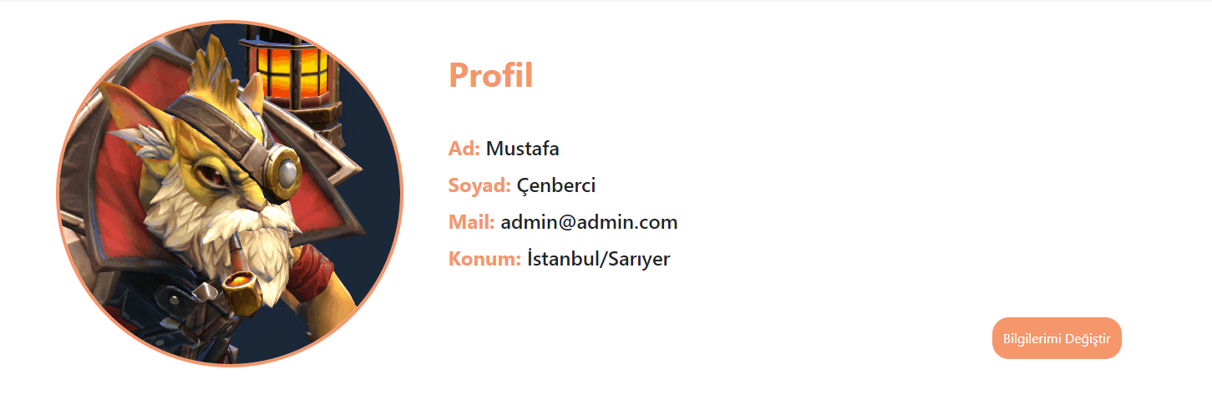
ProfİL Sayfası
Bu sayfada kendi bilgilerinizi görüntüleyebilirsiniz ve ayrıca aşağıda bulunan butona tıklayarak bilgileriniz değiştirebilirsiniz.
Metin eklemek için tıklayın

Slide 8
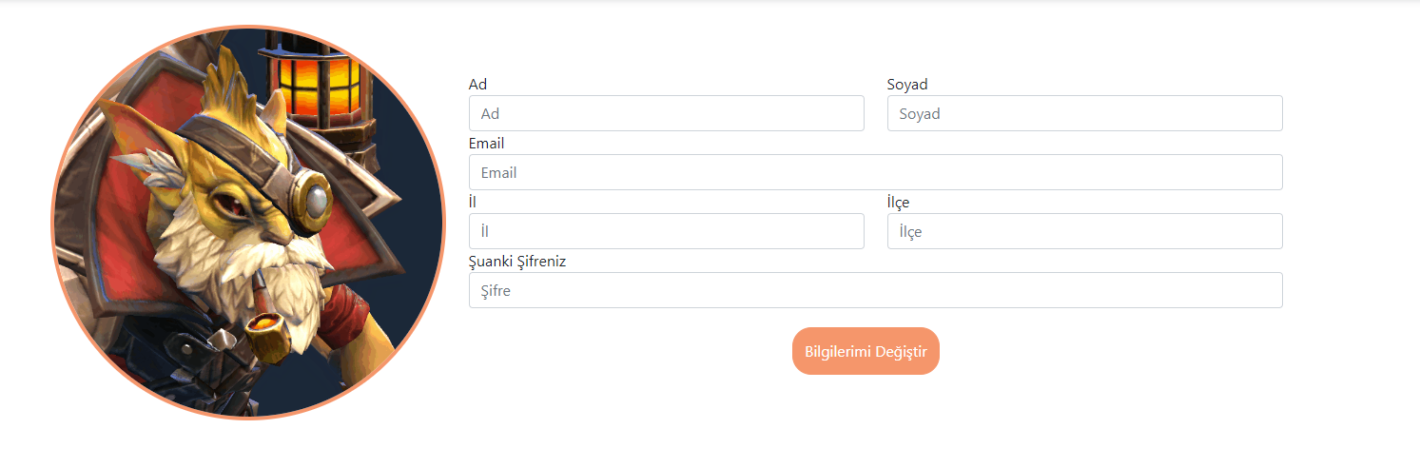
BİLGİLERİ DEĞİŞTİR
Bu sayfada bilgilerinizi değiştirebilirsiniz
Metin eklemek için tıklayın

Slide 9
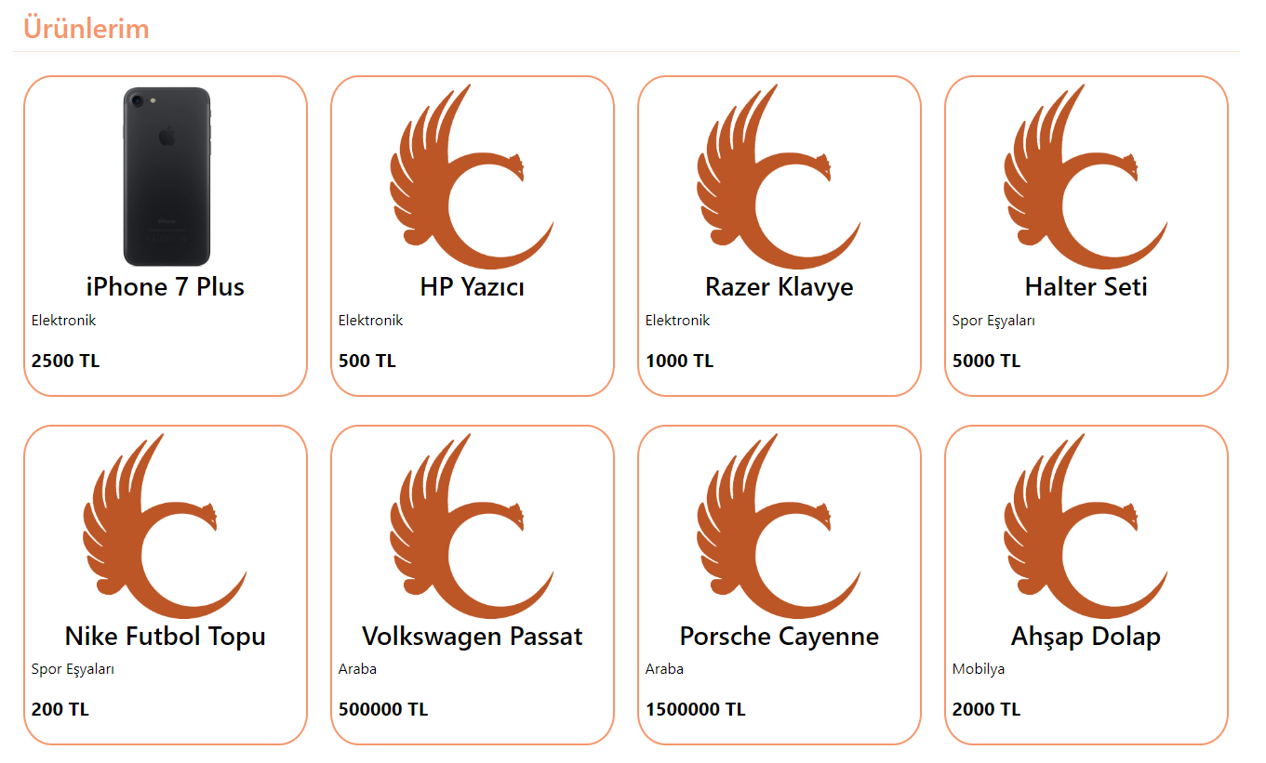
İlanlarım Sayfası
Bu sayfada açtığınız ilanları görüntüleyebilirsiniz.
Metin eklemek için tıklayın

Slide 10
İlanlarım Sayfası
Bu sayfada açtığınız ilanları görüntüleyebilirsiniz.
Metin eklemek için tıklayın

